Slide 1
DYFUZJA PROCESÓW ROZWOJOWYCH W WOJEWÓDZTWIE PODKARPACKIM W LATACH 2010-2020 ANALIZA WYBRANYCH WKAŹNIKÓW DOTYCZĄCYCH MIEJSKICH OBSZARÓW FUNKCJONALNYCH
Rzeszów, 8 grudnia 2021 r.

Slide 2
Miasta nie są tym, czym się wydają
Kadr z serialu: Miasteczko Twin Peaks, reż. David Linch

Slide 3
Cel prezentacji
Przedstawienie wartości wybranych wskaźników ukazujących MOF-y w taki sposób, jakby były one odrębnymi jednostkami administracyjnymi.

Slide 4
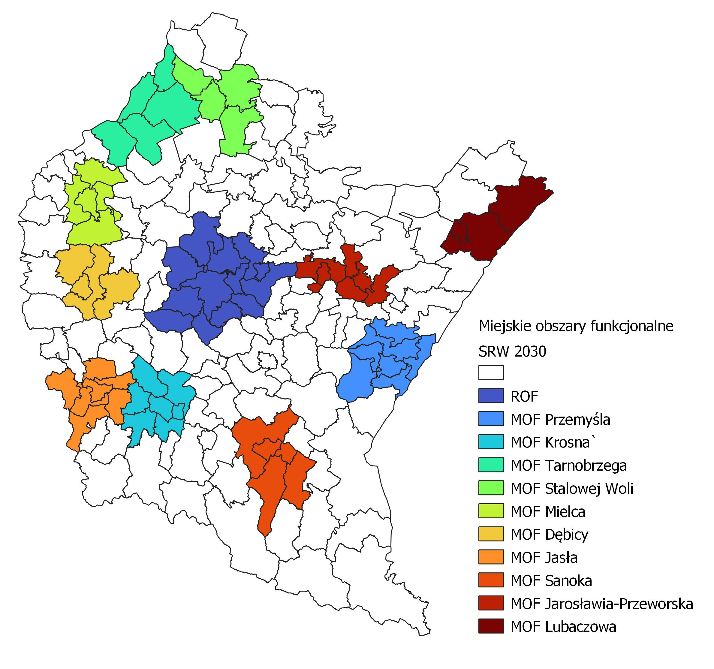
Miejskie obszary funkcjonalne w woj. podkarpackim
Mapy. Obszary najsilniejszego oddziaływania biegunów wzrostu oraz miejskie obszary funkcjonalne w województwie podkarpackim
Źródło: Miasta wraz z obszarami funkcjonalnymi oraz bieguny wzrostu w województwie podkarpackim. Raport końcowy, Rzeszów 2019; Strategia rozwoju województwa – Podkarpackie 2030, s. 122
14

Slide 5
Liczba ludności wg stanu na koniec 2020 r.
Opracowanie własne na podstawie BDL GUS.

Slide 6
Zmiana liczby ludności w latach 2010-2020 (2010=100%)

Slide 7
Zmiana liczby ludności w larach 2010-2020

Slide 8
Powierzchnia w km2
Opracowanie własne na podstawie BDL GUS.

Slide 9
Gęstość zaludnienia os./km2 wg stanu na koniec 2020 r.
Opracowanie własne na podstawie BDL GUS.

Slide 10
Współczynnik feminizacji [liczba kobiet na 100 mężczyzn] – stan na koniec 2020 r.
Opracowanie własne na podstawie BDL GUS.

Slide 11
Współczynnik urbanizacji – stan na koniec 2020 r.
Opracowanie własne na podstawie BDL GUS.

Slide 12
Liczba osób w wieku 25-34 lat na 1 tys. ludności (wskaźnik Floridy) – stan na koniec 2020 r.
Opracowanie własne na podstawie BDL GUS.

Slide 13
Współczynnik starości (stosunek liczby osób pow. 65 lat do liczby osób poniżej 15 lat) – stan na koniec 2020 r.
Opracowanie własne na podstawie BDL GUS.

Slide 14
Przyrost naturalny – stan na koniec 2020 r.
Opracowanie własne na podstawie BDL GUS.

Slide 15
Saldo migracji – stan na koniec 2020 r.
Opracowanie własne na podstawie BDL GUS.

Slide 16
Liczba zarejestrowanych podmiotów gospodarki narodowej – stan na koniec 2020 r. – stan na koniec 2020 r.
Opracowanie własne na podstawie BDL GUS.

Slide 17
Liczba zarejestrowanych przedsiębiorstw na 10 tys. ludności – stan na koniec 2020 r.

Slide 18
Saldo zarejestrowanych przedsiębiorstw [nowo zarejestrowane przedsiębiorstwa – wyrejestrowane] – stan na koniec 2020 r.
Opracowanie własne na podstawie BDL GUS.

Slide 19
Liczba zarejestrowanych przedsiębiorstw – stan na koniec 2020 r.
 | 0 - 9 pracowników | 10 - 49 pracowników | 50 - 249 pracowników | 250 i więcej pracowników
ROF | 45 278 | 1 273 | 304 | 60
MOF Krosna | 10 540 | 327 | 83 | 10
MOF Stalowej Woli | 9 461 | 271 | 78 | 15
MOF Przemyśla | 9 406 | 280 | 84 | 10
MOF Dębicy | 9 292 | 359 | 85 | 14
MOF Mielca | 8 788 | 304 | 87 | 10
MOF Tarnobrzega | 8 510 | 252 | 71 | 10
MOF Jarosławia-Przeworska | 8 130 | 270 | 72 | 9
MOF Jasła | 7 204 | 248 | 55 | 6
MOF Sanoka | 6 918 | 205 | 54 | 10
MOF Lubaczowa | 1 810 | 66 | 15 | 1

Slide 20
Wnioski
Miejskie obszary funkcjonalne posiadają zdecydowanie większy potencjał niż poszczególne gminy
Zdecydowanie najsilniejszym miejskim obszarem funkcjonalnym w województwie podkarpackim jest ROF, którego miasto rdzeniowe może być uznane za biegun wzrostu z zauważalnym występowaniem procesów dyfuzji, które dodatkowo warto wzmacniać (np. Rzeszowska Kolej Aglomeracyjna)
Potencjał Czwórmiasta oraz MOF Krosno-Jasło można pod pewnymi względami uznać za porównywalny do potencjału dwustutysięcznego miasta
Wzmocnienia potencjału jako miejskiego obszaru funkcjonalnego wymaga Lubaczów wraz z otoczeniem. W przypadku tego obszaru warto poszukiwać innego rodzaju powiązań funkcjonalnych np. bazujących na potencjale turystycznym i odnoszącym się do szerszego obszaru z uwzględnieniem takich gmin jak: Cieszanów, Oleszyce czy Narol.

Slide 21
Dziękuję!
Dziękuję!
kpirog@ur.edu.pl

